Slide 1
المركبات اللاعضوية كمصادر طاقة

Slide 2
الاحياء التي تستمد طاقتها من اكسدة مركبات لاعضوية وجميع الكاربون الذي تحتاجة من غاز ثاني اوكسيد الكاربون يطلق عليها ذاتية التغذية الكيميائية . اذ تستطيع النو في اوساط معدنية وفي الظلام فهي تستخدم غاز ثاني اوكسيد الكاربون كمصدر كاربوني وقوي الاختزال من مركبات لا عضوية وتحرر ATP . الاحياء المجهرية ذاتية التغذية الكيميائية تختزل غاز ثاني اوكسيد الكاربون الى كاربون العضوي بطريقة مشابهة لذاتية التغذية الضوئية ولكنها تختلف بالية تكوين ATP . ان الاحياء التي تعتمد على مصدر لاعضوي للطاقة نوعية بالنسبة لهذا المصدر لذلك قسمت ذاتية التغذية الكيميائية الى اربعة مجاميع

Slide 3
1.بكتريا الهيدروجين التي تستخدم غاز الهيدروجين كمصدر للطاقة .
2.البكتريا المؤكسدة للكبريت وهذه تؤكسد كبرتيد الهيدروجين او معدن الكبريت الى اوكسيدات الكبريت المختزلة جزئيا وتستخدمها كمصادر طاقة واحد اعضاء هذه المجموعة يستطيع استخدام الحديدوز اضافة الى الكبريت كمصادر طاقة .
3.بكتريا الحديد وهذة تؤكسد املاح الحديد المختزلة .
4.بكتريا النترجة اذ ان البعض منها يؤكسد الامونيا الى نتريت والبعض الاخر يؤكسد النتريت الى نترات ولكن لايوجد منها مايستطيع القيام بالعمليتين معا .

Slide 5
ان اختزال NAD بواسطة الهيدروجين مباشرة يكون ممكننا في هذه الحالة لان جهد الاكسدة والاختزال في زوج الاكسدة والاختزال NADH/NAD اعلى من الهيدروجين وبذلك يكون اقل الفة للالكترونات من NAD⁺ وعندئذ يستطيع ان يمنحها له وبذلك تتوفر القوة الاختزالية التي تحتاجها هذه البكتريا عند نموها في بيئة يكون ثاني اوكسيد الكاربون المصدر الوحيد للكاربون فيها .
ان جزءا من NADH المتكون يستخدم في بناء الكاربون العضوي من الكاربون اللاعضوي والجزء الاخر منه يتاكسد خلال سلسلة نقل الالكترونات في عملية التنفس الذي تصاحبه عملية تخليق ATP خلال عملية الفسفرة بنقل الالكترونات .

Slide 6
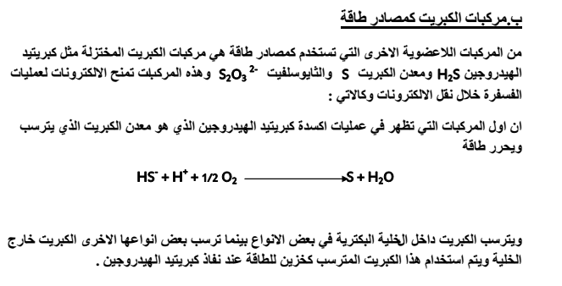

Slide 8
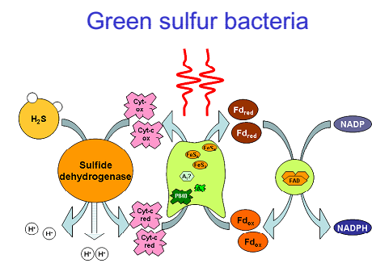

Slide 9
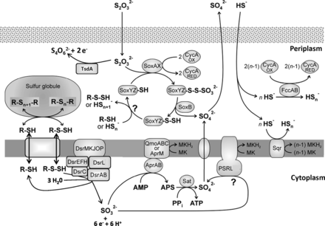

Slide 10
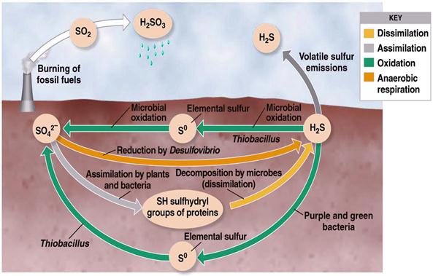

Slide 11
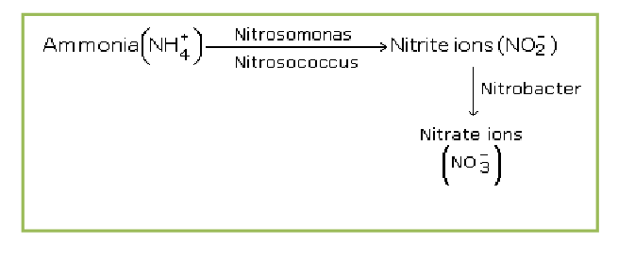
ج.مركبات النتروجين اللاعضوية كمصادر طاقة
من المركبات اللاعضوية التي تستخدم كمصادر طاقة هي مركبات النتروجين كالامونيا التي تؤكسدها بكتريا نايتروسوموناس Nitrosomonas الى نتريت وهذا بدورة يؤكسد من قبل بكتريا اخرى هي Nitrobacteria الى نترات

Slide 12
وعادتا يعمل هذان الجنسان من البكتريا على التعاقب وهما منتشرتان في الطبيعة بصورة واسعة . ان هناك بعض الغموض حول الية التفاعلات في اكسدة الامونيا الى نتريت وهذه الاكسدة تشمل ستة الكترونات وذلك لنقل النتروجين في الامونيا من تكافؤ (-3) الى تكافؤ (+3) في النتريت . فالعملية تتطلب وجود مركبين لهما تكافؤ وسط بين هذين التكافؤين وهناك اثباتات على وجود مادة الهيدروكسيل امين (NH₂OH) كمادة وسط اولى بعد اكسدة الامونيا بالاوكسجين وبمساعدة انزيم اما المادة الوسط الاخرى فيحتمل ان تكون N₂O لذلك يكون تعاقب التفاعلات في اكسدة الامونيا .
تتم عملية تخليق ATP عند نقل الالكترونات عبر سلسلة السايتوكروم ومنها الى الاوكسجين وعادتا يتكون مول واحد من ATP عند تاكسد مول واحد من المادة الاساس . ان اكسدة النتريت الى نترات في ذاتية التغذية الكيميائية لايمكن ان يوفر جهد اختزال كافي الى NAD ⁺ وذلك لان جهد الاكسدة والاختزال لزوج NO₂ / NO₃ اعلى من جهد الاكسدة والاختزال لزوج NADH / NAD ⁺ .

Slide 13
لذلك فان اكسدة النتريت الى نترات التي لايمكن لها ان ترتبك بصورة مباشرة باختزال NAD ⁺ الى NADH وان هناك اثباتات على ان NAD ⁺ تختزل بواسطة عملية يطلق عليها نقل الالكترونات المعكوس . فقد اظهرت الدراسات انه بالامكان اختزال NAD ⁺ في تحضيرات خلاصات الخلايا البكترية وبواسطة اكسدة النتريت اذا توافرت كميات اضافية من ATP في هذه التحضيرات ان ATP المضافة تكون وسيطة لعمليات نقل الالكترونات المعكوس من مستلمها الاول وهو السايتوكروم a1 الى الفلافوبروتين ثم الى NAD ⁺ .
لذى فان معظم ATP التي تتكون خلال اكسدة النتريت بواسطة الاوكسجين تستهلك لدفع الالكترونات من النتريت الى مستوى اخر لختزال NAD ⁺ ان هذه العمليات ايضا تحدث في البكتريا ذاتية التغذية الكيميائية الاخرى التي تعتمد على اكسدة الامونيا ومركبات الكبريت المختزلة والحديد وذلك لكون جهد الاكسدة والاختزال لهذه المركبات هي اعلى من جهد الاكسدة والاختزال لـ NADH / NAD ⁺ .

Slide 14
د. مركبات الحديد كمصادر للطاقة
الحديد هو معدن اخر يمكن ان تسنخدمة بعض انواع البكتريا كمصدر للطاقة وذلك عند اكسدة الحديدوز الى حديديك ان مقدار الطاقة المتحررة من هذه العملية يكون قليل .
ان املاح الحديديك تكون هيدروكسيد الحديديك Fe(OH)₃ غير الذائب في الماء وهذا الهيدروكسيد يترسب عادتا . ان اوكسيد الحديدوز يمكن ان يتاكسد في الهواء وفي حدود PH حوالي 7 وبصورة تلقائية . لذلك فان املاح الحديدوز لاتوجد بكثرة في الطبيعة وبذلك لايتوفر هذا الاوكسيد لنمو البكتريا المؤكسدة لة ونتيجة لهذا فشلت محاولات التحري عن هذه البكتريا في PH المتعادل .ولكن اذا كانت PH حامضية فان اوكسيد الحديدوز لايتاكسد تلقائيا لذلك يمكن ان نجد بكتريا الحديد مثل Thiobacillus ferrooxidans في مثل تلك البيئة . ان هذه البكتريا تتواجد في مياه تعدين الفحم التي غالبا ماتكون حامضية وحاوية على املاح الحديدوز .

